Slide 1

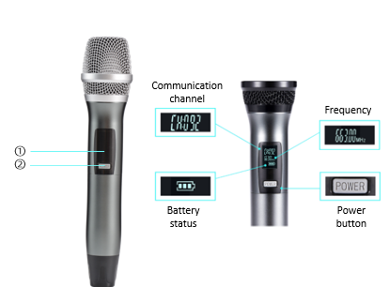
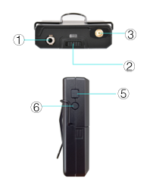
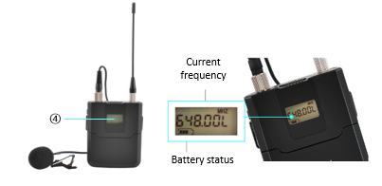
2.기능
핸드마이크
① LCD 화면
② 전원 :
짧게 누르면 켜지고
길게 누르면 꺼집니다.
Note: 핸드마이크 전원이 켜져
있을 때 전원 버튼을 누르면
다음 채널로 전환됩니다.
Standalone 무선마이크 퀵 가이드
1.구성품
핀마이크 & 송신부 ：
품명 | 수량
핸드마이크 | 1
핀마이크 송신부 | 1
안테나 | 1
핀마이크 | 1
USB 수신부 | 1
품질증명서 | 1
보증카드 | 1
퀵 가이드 | 1
① 핀마이크 포트
② 전원버튼
③ 안테나
④ LCD 화면
⑤ 볼륨
⑥ 채널 페어링

Slide 2
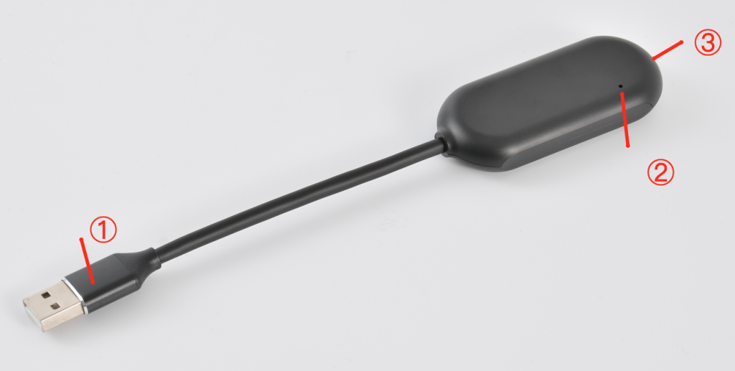
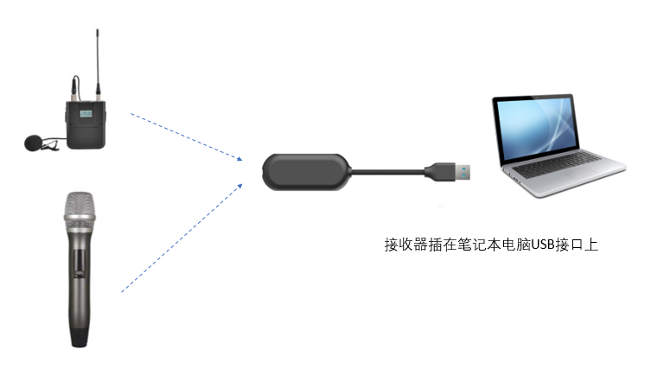
USB 수신부
3.설명
페어링 : 먼저 마이크 송신부에 페어링 모드를 하고 자동 페어링을 위해서
수신부에 전원인가를 한다.
1.송신부 페어링 모드 방법 :
핸드마이크 – 전원인가 후 파워버튼을 세번 연속해서 클릭하면 LCD 창에 “IR” 이 뜨면서
페어링 모드로 들어간다.
핀마이크 – 전원인가 후 옆면 둥근 버튼을 세번 연속해서 클릭하면 LCD 창에 “IR” 이 뜨면서
페어링 모드로 들어간다.
만약 “IR” 이 사라지면 페어링이 성공적으로 됐음을 의미한다.
① USB
② 상태등
③ 3.5MM 오디오 포트
2.수신부 페어링 모드 방법：
3 페어링 여부 확인 방법
페어링 성공 – 핸드마이크 페어링 시 수신부에 녹색 램프가 지속적으로 들어오며 핀마이크 페어링 시
수신부에 적색 램프가 지속적으로 들어온다. 핸드마이크와 핀마이크가 동시에 페어링 시 수신부에
녹색램프와 적색램프가 지속적으로 들어온다.
페어링 실패 – 수신부에 램프가 들어오지 않는다.
PC와 연결 시: USB 수신부를 PC 에 있는 USB 포트에 삽입한다. 단 한차례의 수동으로 페어링이 이루어지는
것이며 그후엔 PC에 연결할 때 자동적으로 페어링이 된다.
사운드믹서/아나로그 입력단자에 연결 시 :
(1) USB 수신부를 USB 파워포트에 삽입한다. 이때 USB수신부의 LED 램프가 1초동안 깜빡인다.
(2) 2-pole/3-pole 3.5mm audio 케이블 한쪽 끝을 3.5mm 오디오 케이블에 삽입한다. 그리고 반대편 끝을 사운드
믹서의 아나로그 신호 입력단자에 삽입한다. (만약 사용자가 사용하는 기기 단자가 XLR, phoenix, RCA 등
일때 적정한 아덥터 케이블을 사용해야 한다)
Diagram:
USB 수신부를 PC에 연결

Slide 3
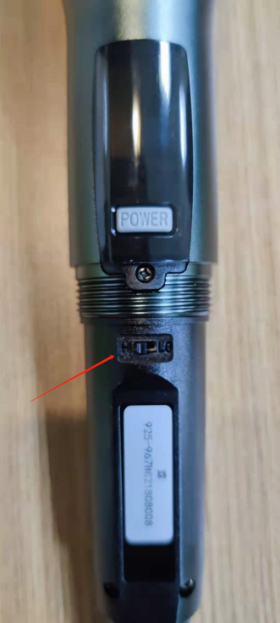
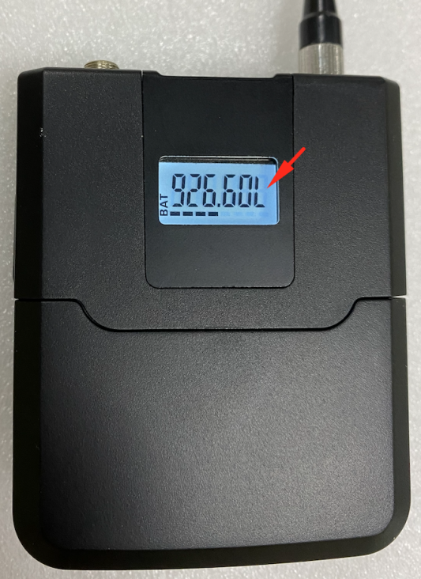

주의：
마이크별 주파수 대역표
핸드마이크 주파수의 스위치는 HI (CH.B) 가 기본값이며 핀마이크 주파수의 스위치는 LO (CH.A) 가 기본값이다.
핸드마이크 주파수를 LO로 변경하면 안된다. 그렇게 되면 마이크는 공장 디버깅 모드로 들어가게 된다.
(핀마이크 수신부의 LCD 창 마지막 문자는 어떤 주파수에 놓여 있는지를 의미하는 것이다)
 | 925_937M
CH NO. | CH.A 핀마이크 | CH.B 핸드마이크
000 | 931.10 | 925.10
001 | 931.35 | 925.35
002 | 931.60 | 925.60
003 | 931.85 | 925.85
004 | 932.10 | 926.10
005 | 932.35 | 926.35
006 | 932.60 | 926.60
007 | 932.85 | 926.85
008 | 933.10 | 927.10
009 | 933.35 | 927.35
010 | 933.60 | 927.60
011 | 933.85 | 927.85
012 | 934.10 | 928.10
013 | 934.35 | 928.35
014 | 934.60 | 928.60
015 | 934.85 | 928.85
016 | 935.10 | 929.10
017 | 935.35 | 929.35
018 | 935.60 | 929.60
019 | 935.85 | 929.85
020 | 936.10 | 930.10
021 | 936.35 | 930.35
022 | 936.60 | 930.60
023 | 936.85 | 930.85
● 각 마이크는 24채널을 가지고 있지만 사용시에는 8개 채널만 표시된다. 그리고 페어링 할 때 마다
또 다른 8개 채널로 변경이 된다.
● 만약 사용자가 한가지 마이크를 지참하고 다른 교실로 이동할 때 주파수 간섭을 피하기 위해서
핀마이크를 페어링 하기를 권장한다.
페어링 후 핸드마이크 전원버튼을 3번 누르거나 다른 채널로 변경하기 위해서 핀마이크의 둥근
버튼을 누른다. 주파수가 변경이 되면 수신부의 램프가 꺼진다. 수신부의 램프가 3초에서 5초 동안
들어오는 것은 페어링이 잘 이루어졌음을 의미한다.
탐투스 ㈜
주소 : 경기도 부천시 석천로 345, 부천테크노파크 301동 1406호
Tel : 1522-8264
Fax : 032-328-0242

